Slide 1
第九章 数据库设计
理想IT软件教育基地
版权所有：郑成

Slide 2


本章目标
了解设计数据库的步骤
掌握如何绘制数据库的E-R图
掌握如何绘制数据库模型图
使用三大范式实现数据库设计规范化

Slide 3


为什么需要设计数据库
修建茅屋需要设计吗？
修建大厦需要设计吗？
结论：当数据库比较复杂时我们需要设计数据库

Slide 4
什么是数据库设计
数据库设计：
简单来说，数据库设计就是根据业务系统的具体要求，结合我们所选用的DBMS（数据库关系系统），为这个业务系统构造出最优的数据存储模型，并建立好表结构以及表与表之间的关联关系的过程。使之有效的的数据进行存储，并可以高效的对数据进行访问。

Slide 5
为什么需要设计数据库
优良的数据库设计和糟糕数据库设计的对比。
优良的设计 | 糟糕的设计
减少数据冗余 | 存在大量的数据冗余
避免数据维护异常 | 存在数据插入、更新、删除异常。
节约存储空间 | 浪费大量存储空间
高效的访问 | 访问效率低。

Slide 6

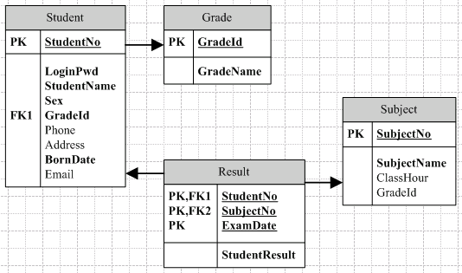
软件项目开发周期中数据库设计
现实世界
信息世界
数据库模型图
数 据 库
建模
规范化
构建
需求分析
概要设计
详细设计
代码编写测试

Slide 7
数据设计步骤
需求分析阶段：分析客户的业务和数据处理需求
概要设计阶段：设计数据库的E-R模型图，确认需求信息的正确和完整
详细设计阶段：应用三大范式审核数据库结构
代码编写阶段：物理实现数据库，编码实现应用
软件测试阶段：……
安装部署：……

Slide 8
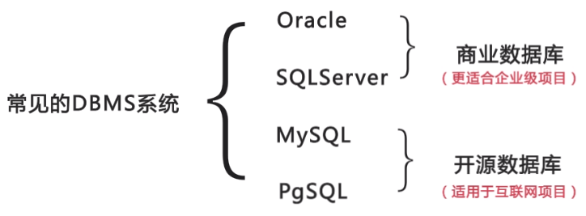
常见的DBMS系统
在需求阶段，我们就应该考虑选择什么样的DBMS系统，目前市面常见的DBMS系统有以下几种：
选择数据库系统，一般根据成本、性能、安全、业务等几个方面考虑。

Slide 9
需求分析
收集信息
与该系统有关人员进行交流、座谈，充分了解用户需求，理解数据库需要完成的任务
标识实体 （Entity）
标识数据库要管理的关键对象或实体，实体一般是名词
标识每个实体的属性（Attribute）
标识实体之间的关系（Relationship）
酒店管理系统的基本功能：
旅客办理入住手续：后台数据库需要存放入住客人的信息和客房信息
客房信息：后台数据库需要存放客房的相关信息，如客房号、床位数、价格等
客房管理：后台数据库需要保存客房类型信息和客房当前状态信息
酒店管理系统中的实体：
客人：入住酒店的旅客。办理入住手续时，需要填写客人的信息
客房：酒店为客人提供休息的房间
客人信息
客人编号
客人姓名
身份证号
入住日期
…
客房信息
客房号
客房名称
床位数
客房状态
….
酒店管理系统中实体之间关系：
客房和客人有主从关系：表明客人入住的房间

Slide 10
绘制E-R图3-1
E-R图
符号 | 含义
 | 实体，一般是名词
 | 属性，一般是名词
 | 关系，一般是动词

Slide 11
绘制E-R图3-2
映射基数
X
X
X
X
Y
Y
Y
Y
X
X
X
X
Y
Y
Y
Y
一对一
一对多
1 ： N
M ：N
客户
订单
产品
X
X
X
X
Y
Y
Y
X
X
X
X
Y
Y
Y
Y
多对一
多对多
Notes:
教学指导
不管是一对多还是多对一，都是要先有一个基准参照物，所以一对多还是多对，都是以参照物来表示的，通常的方式会采用从左向右的角度来判定映射关系

Slide 12
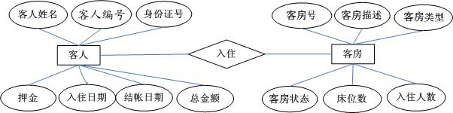
绘制E-R图3-3
酒店管理系统的数据库

Slide 13
关系模式
一个关系的属性名的集合称为关系模式
酒店管理系统数据库的关系模式是：
客人（客人编号、客人姓名、身份证号、入住日期、结帐日期、押金、总金额）
客房（客房号、房间描述、房间类型、房间状态、床位数、入住人数）

Slide 14
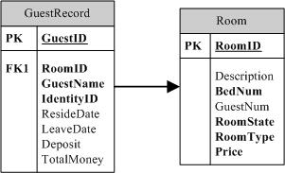
转化E-R图为数据库模型图
将各实体转换为对应的表，将各属性转换为各表对应的列
标识每个表的主键列
在表之间建立主外键，体现实体之间的映射关系

Slide 15
为什么需要数据规范化
不合规范的表设计
信息重复
更新异常
插入异常
无法正确表示信息
删除异常
丢失有效信息
客人编号 | 姓名 | 地址 | …… | 客房号 | 客房描述 | 客房类型 | 客房状态 | 床位数 | 价格 | 入住人数
C1001 | 张三 | Addr1 | …… | 1001 | A栋1层 | 单人间 | 入住 | 1 | 128.00 | 1
C1002 | 李四 | Addr2 | …… | 2002 | B栋2层 | 标准间 | 入住 | 2 | 168.00 | 0
C1003 | 王五 | Addr3 | …… | 2002 | B栋2层 | 标准间 | 入住 | 2 | 168.00 | 2
C1004 | 赵六 | Addr4 | …… | 2003 | B栋2层 | 标准间 | 入住 | 2 | 158.00 | 1
…… | …… | …… | …… | …… | …… | …… | …… | …… | …… | ……
C8006 | A1 | Addrm | …… | 8006 | C栋3层 | 总统套房 | 入住 | 3 | 1080.00 | 1
C8008 | A2 | Addrn | …… | 8008 | C栋3层 | 总统套房 | 空闲 | 3 | 1080.00 | 0
使用三大范式规范数据库表的设计
Notes:
。

Slide 16
第一范式 (1st NF)
第一范式的目标是确保每列的原子性
如果每列都是不可再分的最小数据单元（也称为最小的原子单元），则满足第一范式（1NF）
CustID | Address
1 | 中国北京市
2 | 美国纽约市
3 | 英国利物浦
4 | 日本东京市
…… | ……
CustID | Country | City
1 | 中国 | 北京
3 | 英国 | 利物浦
4 | 日本 | 东京
2 | 美国 | 纽约
…… | …… | ……

Slide 17
第二范式 (2nd NF)
第二范式要求每个表只描述一件事情
Guest
字段 | 例子
客人编号 | C1002
姓名 | 李四
地址 | Addr1
客房号 | 2002
Guest Registration
字段 | 例子
客人编号 | C1002
姓名 | 李四
地址 | Addr1
客房号 | 2002
客房状态 | 入住
客房类型 | 标准间
床位数 | 2
入住人数 | 2
价 格 | $168.00
…… | ……
Room
字段 | 例子
客房号 | 2002
客房状态 | 入住
客房类型 | 标准间
床位数 | 2
入住人数 | 2
Notes:
教学指导
客人住宿信息表（Guest Registration）中的主键为客人编号和客房号。姓名和地址列依赖于客人编号，并没有完全依赖于主键；客房状态和客房类型依赖于客房号，没有完全依赖于主键，所以违背了第二范式。因此拆成2个表：客人信息表（Customer）和客房信息表（Room）
在讲解时，需要指出如果一个关系满足1NF，并且除了主键以外的其他列，都依赖于该主键，则满足第二范式（2NF）

Slide 18

第三范式 (3nd NF)
Room
字段 | 例子
客房号 | 2002
客房状态编号 | 001
客房类型编号 | 002
入住人数 | 2
…… | ……
示例
如果一个关系满足2NF，并且除了主键以外的其他列都不传递依赖于主键列，则满足第三范式（3NF）
Room
字段 | 例子
客房号 | 2002
客房状态 | 入住
客房类型 | 标准间
床位数 | 2
入住人数 | 2
价 格 | $168.00
…… | ……
RoomType
字段 | 例子
客房类型编号 | 002
客房类型名称 | 标准间
床位数 | 2
价 格 | $168.00
RoomState
字段 | 例子
客房状态编号 | 001
客房状态名称 | 入住

Slide 19
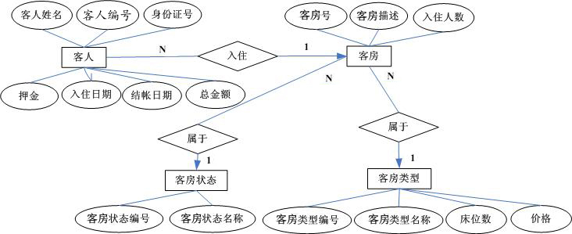
规范化的酒店管理系统E-R图

Slide 20
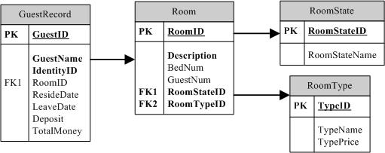
规范化的酒店管理系统数据库模型
酒店管理系统数据库模型图

Slide 21
规范化示例6-1
假设某建筑公司要设计一个数据库。公司的业务规则概括说明如下：
公司承担多个工程项目，每一项工程有：工程号、工程名称、施工人员等
公司有多名职工，每一名职工有：职工号、姓名、性别、职务（工程师、技术员）等
公司按照工时和小时工资率支付工资，小时工资率由职工的职务决定（例如，技术员的小时工资率与工程师不同）

Slide 22
规范化示例6-2
公司定期制定一个工资报表
公司定期制定的项目工时表
工程号 | 工程名称 | 职工号 | 姓名 | 职务 | 小时 工资率 | 工时 | 实发工资
A1 | 花园大厦 | 1001 | 齐光明 | 工程师 | 65 | 13 | 845.00
 |  | 1002 | 李思岐 | 技术员 | 60 | 16 | 960.00
 |  | 1004 | 葛宇宏 | 律师 | 60 | 19 | 1140.00
 |  |  | 小计 |  |  |  | 2945.00
A2 | 立交桥 | 1001 | 齐光明 | 工程师 | 65 | 15 | 975.00
 |  | 1003 | 鞠明亮 | 工人 | 55 | 17 | 935.00
 |  |  | 小计 |  |  |  | 1910.00
A3 | 临江饭店 | 1002 | 李思岐 | 技术员 | 60 | 18 | 1080.00
 |  | 1004 | 葛宇洪 | 技术员 | 60 | 14 | 840.00
 |  |  | 小计 |  |  |  | 1920.00
工程号 | 工程名称 | 职工号 | 姓名 | 职务 | 小时工资率 | 工时
A1 | 花园大厦 | 1001 | 齐光明 | 工程师 | 65 | 13
A1 | 花园大厦 | 1002 | 李思岐 | 技术员 | 60 | 16
A1 | 花园大厦 | 1004 | 葛宇宏 | 律师 | 60 | 19
A2 | 立交桥 | 1001 | 齐光明 | 工程师 | 65 | 13
A2 | 立交桥 | 1003 | 鞠明亮 | 工人 | 55 | 17
A3 | 临江饭店 | 1002 | 李思岐 | 技术员 | 60 | 18
A3 | 临江饭店 | 1004 | 葛宇洪 | 技术员 | 60 | 14

Slide 23
规范化示例6-3
表中包含大量冗余数据，可能会导致数据异常：
更新异常
添加异常
删除异常

Slide 24
规范化示例6-4
一张表描述了多件事情：
项目工时信息
工程号 | 工程名称 | 职工号 | 姓名 | 职务 | 小时工资率 | 工时
工程信息
员工信息

Slide 25
规范化示例6-5
应用第二范式规范化：
工程号 | 工程名称
工程表
职工号 | 姓名 | 职务 | 小时工资率
员工表
满足第三范式吗？
工程号 | 职工号 | 工时
项目工时表

Slide 26
规范化示例6-6
应用第三范式规范化：
工程号 | 工程名称
工程表
职工号 | 姓名 | 职务
员工表
职务 | 小时工资率
职务表
工程号 | 职工号 | 工时
工时表

Slide 27
规范化和性能的关系
为满足某种商业目标，数据库性能比规范化数据库更重要
通过在给定的表中添加额外的字段，以大量减少需要从中搜索信息所需的时间
通过在给定的表中插入计算列（如成绩总分），以方便查询
在数据规范化同时，要综合考虑数据库的性能

Slide 28
小结
什么是数据库三范式。
什么是数据冗余，数据库中允许存在数据冗余吗？
规范化和性能之间的关系。

Slide 29
创建数据库的其他规则
创建数据库除了遵循，前面我们所说的数据库三范式意外，还有一些其他的我们也应该要注意：
类型选择
确认主键
外键的使用
表拆分

Slide 30


关于类型的选择
举个例子：出生日期类型可以选择以下四种类型：
char(10)： ‘1978-03-01’
varhar(10)： ‘1978-03-01’
date ‘1978-03-01’
int: 257529600

Slide 31
数据类型的选择
如何选择数据类型，一般从以下两个角度考虑：
尽量选择数据类型较小的作为该列的数据类型。原因是长度越小，数据页就越少，性能就越高。
能用数字表示的，尽量不要使用字符串，由于字符串在进行比较，排序，条件筛选的过程中，效率比数字类型要低。

Slide 32
char和varchar的选择
char表示固定长度的字符串，varchar表示可变长度的字符串，那么这两种类型应该如何选择呢？
选择参考规则：
如果列中所存储的数据类型长度是一致的情况下，则应该考虑使用char类型；否则就使用varchar类型。
如果列中所保存的长度小于50Byte时，则一般也考虑使用char类型。
一般不宜定义大于50Byte长度的char类型。

Slide 33
decimal和float的选择
浮点类型decimal和float都表示浮点类型。那么关于这两种类型应该如何选择呢？
参考规则：
decimal用于存储精确数据，而float只能用于存储非精确数据，故精确数据只能使用decimal类型。
float用于存储非精确数据，由于float长度比decimal要小，所以对精度要求不高的情况下，可以考虑float类型。

Slide 34
数据库主键的原则
一般设定数据库主键，我们遵循两个原则
最少性：表示数据库表主键的定义尽量使用单列主键，而不要使用复合主键。如果一个表中实在没有主键，可以添加一个id列作为表的主键。
稳定性：表示被选为主键的列，应该是不会被经常修改的，例如学生编号，身份证号等信息，基本定好了，以后就不会再改变了。否则会导致该主键所依赖的其他外键数据异常。

Slide 35
外键的使用
数据库外键主要是用来建立两个表之间的关联，是数据完整性的一种表现。但是我们在使用外键的时候会降低数据库导入的效率和增加维护的成本。所以在很多项目中，我们可以不建立外键。这样可以使数据库表更加灵活，高效。
注意：虽然不建议建立外键，但是相关联的字段上一定要建立索引。

Slide 36
避免使用触发器
触发器可以帮我们完成很多自动的功能，但是触发器同样也存在以下的问题：
降低数据操作的性能。
可能会出现意想不到的数据异常。
使业务逻辑变得复杂。

Slide 37
表的拆分
当一个表的数据太大，或者列太多的时候，我们可以考虑将表进行拆分。关于表的拆分，我们可以分为：
垂直拆分。
水平拆分。

Slide 38
垂直拆分
垂直拆分：主要是用于控制表的宽度进行垂直拆分。
垂直拆分的原则：
将经常一起查询的列放在一个表中。
将text,blob等大字段拆分到附加表中。
列1 | 列2 | 列3 | 列4 | 列5 | 列6 | 列7 | 列8
列1 | 列2 | 列3 | 列4 | 列5
列1 | 列6 | 列7 | 列8

Slide 39
水平拆分
水平拆分：为了控制表的大小，可以将进行表的水平拆分。
列1 | 列2 | 列3 | 列4 | 列5 | 列6 | 列7 | 列8
列1 | 列2 | 列3 | 列4 | 列5 | 列6 | 列7 | 列8
列1 | 列2 | 列3 | 列4 | 列5 | 列6 | 列7 | 列8

Slide 40
学员操作—员工晋级业务实体2-1
训练要点：
收集信息
标识实体
标识每个实体的属性
标识实体之间的关系
需求说明：
为了激励优秀员工为企业作出更大的贡献，企业定期安排员工晋级。假设每个部门设置多个不同的岗位，每个岗位可以安排多个员工，每一位员工隶属于企业的一个部门，有一个对应的岗位。
企业保存每位员工每次晋级记录

Slide 41
学员操作—员工晋级业务实体2-2
难点指导：
收集信息：
在确定客户要做什么之后，收集一切相关的信息，尽量不遗漏任何信息
标识实体：
原则：
实体一般是名词
每个实体只描述一件事情
不能重复出现含义相同的实体
标识每个实体的属性：
标识每个实体需要存储的详细信息
标识实体之间的关系

Slide 42
学员操作—规范晋级数据库设计2-1
训练要点：
数据库设计的三大范式
需求说明：
根据三大范式规范化员工晋级业务数据
为了保证应用程序的运行性能，对符合第三范式的数据库结构进行调整

Slide 43
学员操作—规范晋级数据库设计2-2
难点指导：
向各个表中插入数据，查看表中的每个属性列是否存在重复、插入异常、更新异常和删除异常
对照三大范式解决表中的异常问题
第一范式的目标是确保每列都是不可再分的最小数据单元
第二范式每要求一个表只描述一件事情
第三范式要求表中各列必须和主键直接相关，不能间接相关
对于不满足三大范式的表要进行表拆分

Slide 44
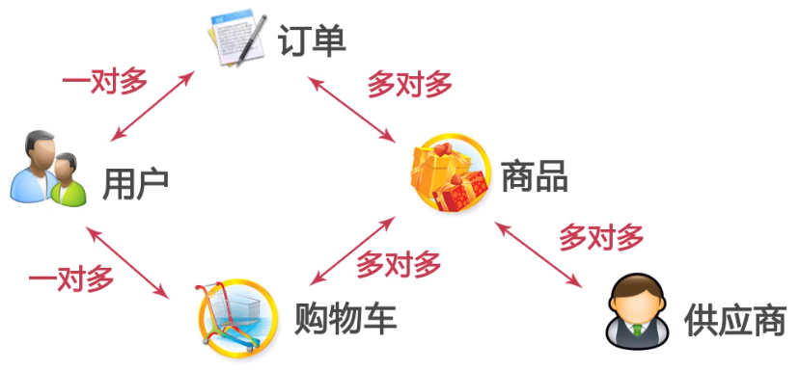
学员练习-电子商务网站
收集信息：
开发一个小型的电子商务网站，该网站包括用户模块，订单模块，商品模块，购物车模块，供应商模块。
绘制ER图，来描述电子商务网站的结构。

Slide 45
学员练习--用户模块
用户模块：包括用户名，密码，电话，邮箱，身份证号，地址，姓名，昵称等。
可选唯一表示：手机号码，身份证，用户名。
用户模块特点：随上线时间增长逐年增加，核心数据。

Slide 46
学员练习—商品模块
用于记录网站的商品信息。
包括属性：商品编码，商品属性，商品描述，商品类别，供应商名称，重量，有效期，价格等，商品上架和下架。
可选唯一标识：商品编码。
数据特点：商品数据量较大，查询搜索较多，商品和订单关联，不易删除。

Slide 47
学员练习—订单模块
用户订购商品的信息。
包括属性：订单号，用户姓名，用户电话，收货地址，商品编号，商品名称，数量，价格，订单状态，支付状态，订单类型等。
唯一标识：订单号。
存储特点：一般很多生成报表信息会和订单表相关联，不易删除。

Slide 48
学员练习—购物车模块
用户保存用户临时挑选的商品
包括属性：购物车编号，用户名，商品编号，商品名称，商品价格，商品描述，商品数量，商品分类，添加时间等。
唯一标识：购物车编号。
数据特点：当用户购买商品之后，购物车就可以清空了。

Slide 49
学员练习—供应商模块
用于保存供应商所销售商品信息。
包括属性：供应商编号，供应商名称，联系人，电话，营业执照号，地址，法人等。
可选标识：供应商编号。

Slide 50
总结2-1
需求分析阶段，设计数据库的步骤
收集信息
标识实体
标识每个实体的属性
标识实体之间的关系
在概要设计阶段和详细设计阶段，设计数据库的步骤
绘制E-R图
将E-R图转化为数据库模型图
应用三大范式规范化表设计

Slide 51
总结2-2
三大范式的内容
第一范式确保每列的原子性
第二范式要求每个表只描述一件事情
第三范式要求表中各列必须和主键直接相关，不能间接相关

